Slide 1
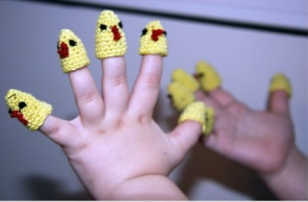
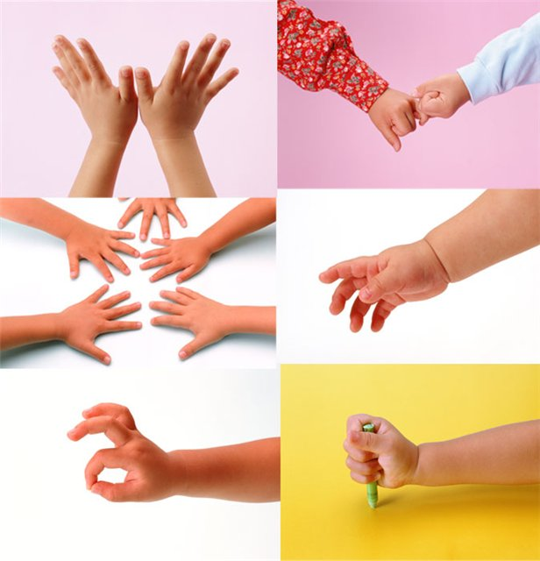
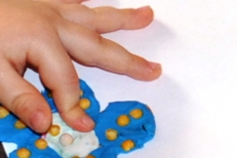
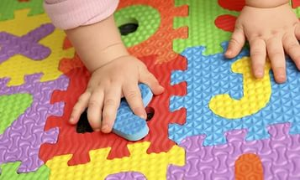
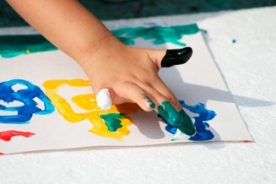
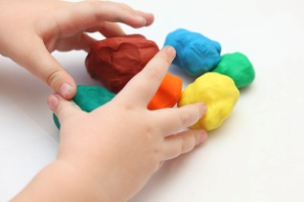
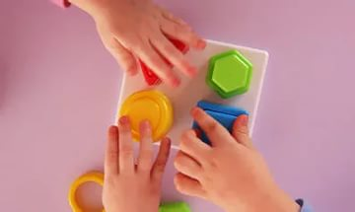
Влияние мелкой моторики рук
на развитие речи
детей раннего возраста с учетом ФГОС.
СП детский сад «Светлячок»
ГБОУ СОШ №1 им.И.М.Кузнецова
с.Большая Черниговка
Воспитатель:Щербинина
Марина Федоровна.

Slide 2
“Рука является вышедшим наружу Головным мозгом” И. Кант
“Рука является вышедшим наружу Головным мозгом” И. Кант

Slide 3
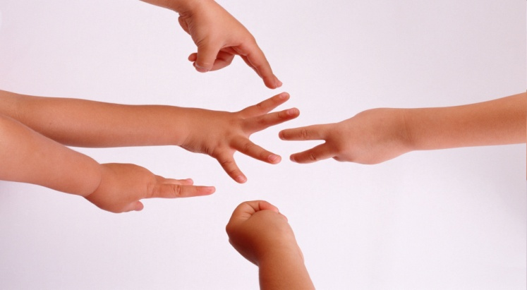
Цель: Формирование речевой деятельности детей через развитие мелкой моторики
Задачи: Способствовать работе речевых и мыслительных центров головного мозга;
Развивать память и связную речь;
Обогащать словарный запас;
Улучшать произношение звуков;
Формировать интегративные качества;
Способствовать развитию творческих способностей;
Формировать координацию движений пальцев и кистей рук; Информировать родителей о значении игр и упражнений развивающих мелкую моторику у детей раннего возраста.

Slide 4
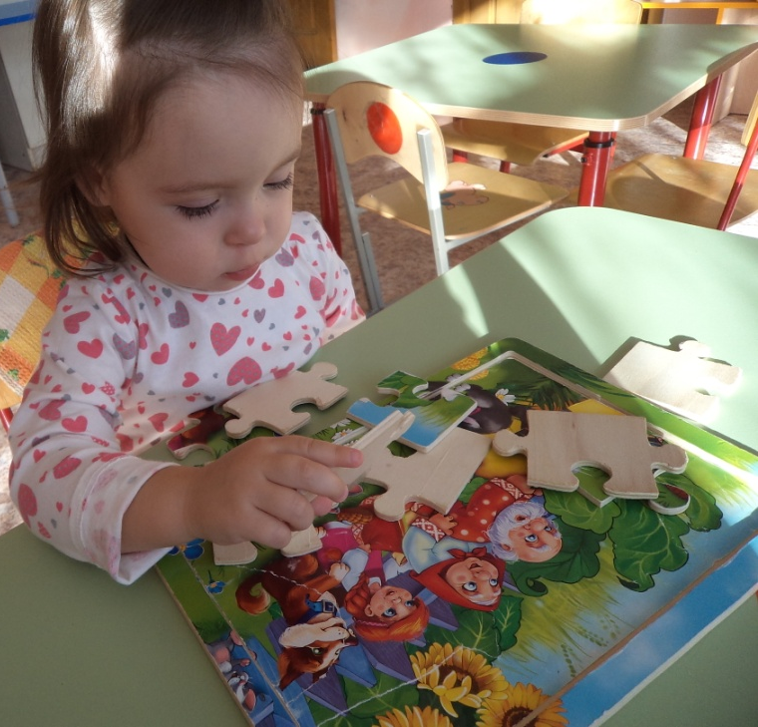
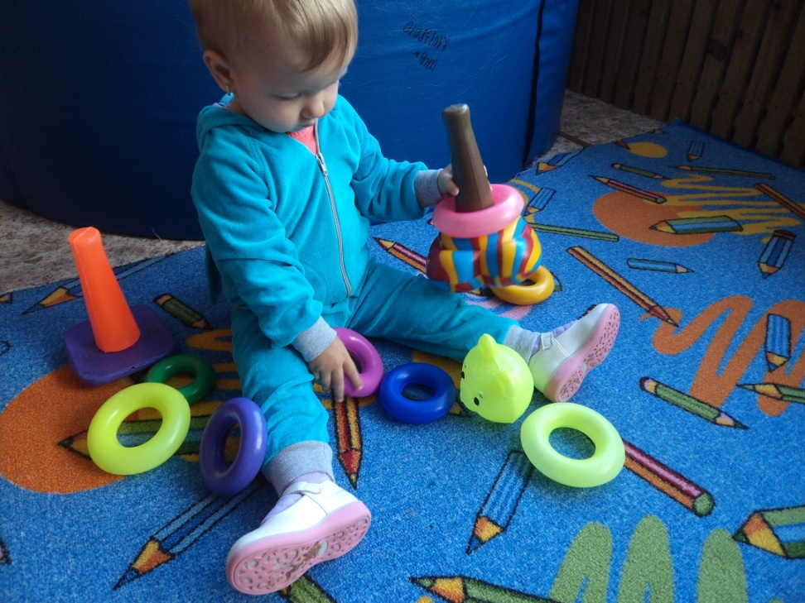
Актуальность
Простые движения помогают убрать напряжение не только с самих рук, но и расслабить мышцы всего тела. Чем лучше работают пальцы и вся кисть, тем лучше говорит ребенок.
«Ум ребенка находится на кончиках его пальцев»
В.А. Сухомлинский
«Рука – это инструмент всех инструментов» Аристотель
«Рука – это своего рода внешний мозг»
Кант.

Slide 5
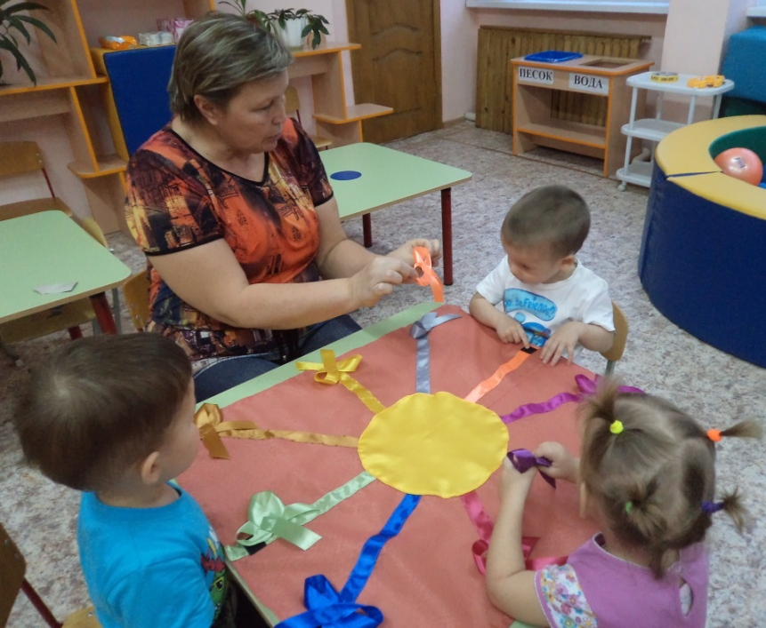
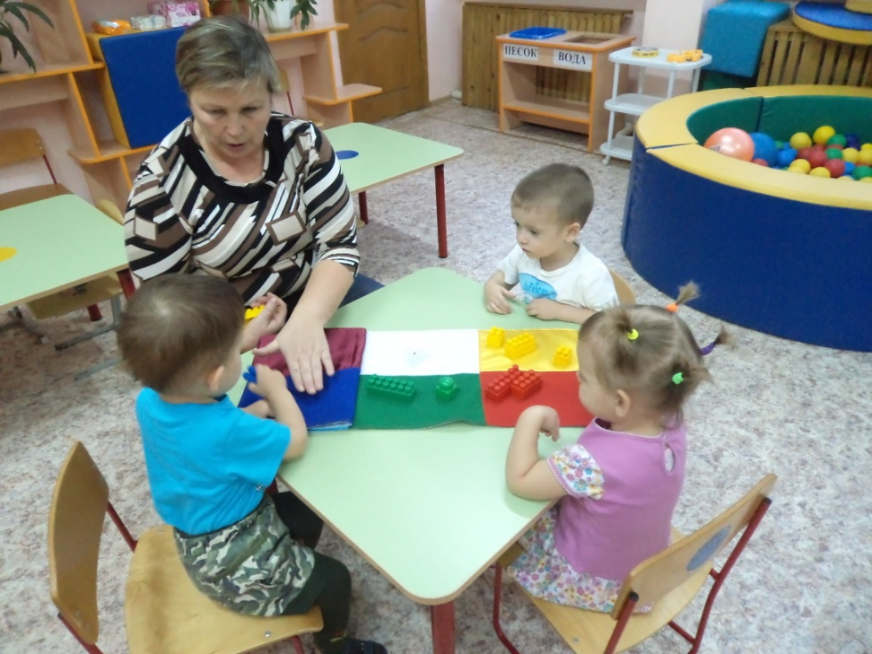
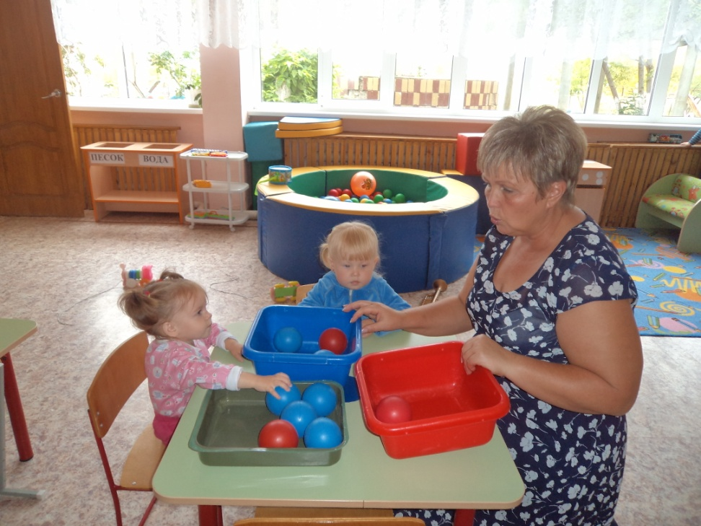
Методы обучения
Показ действий.
Действия руками ребенка.
Поэтапная словесная инструкция. Самостоятельные действия ребёнка.
Виды деятельности
Продуктивная деятельность
Индивидуальная работа
Самостоятельная деятельность
Прогулка
Утренняя гимнастика
Самообслуживание
Работа с родителями

Slide 6
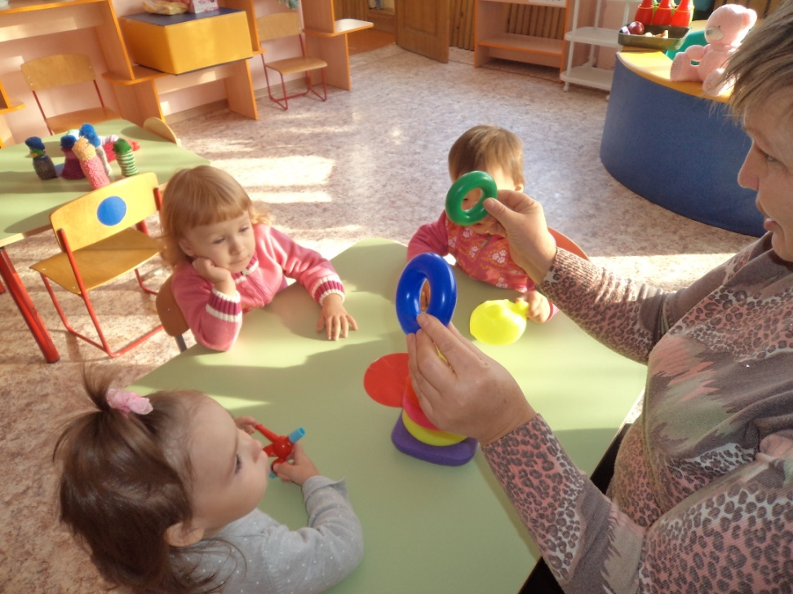
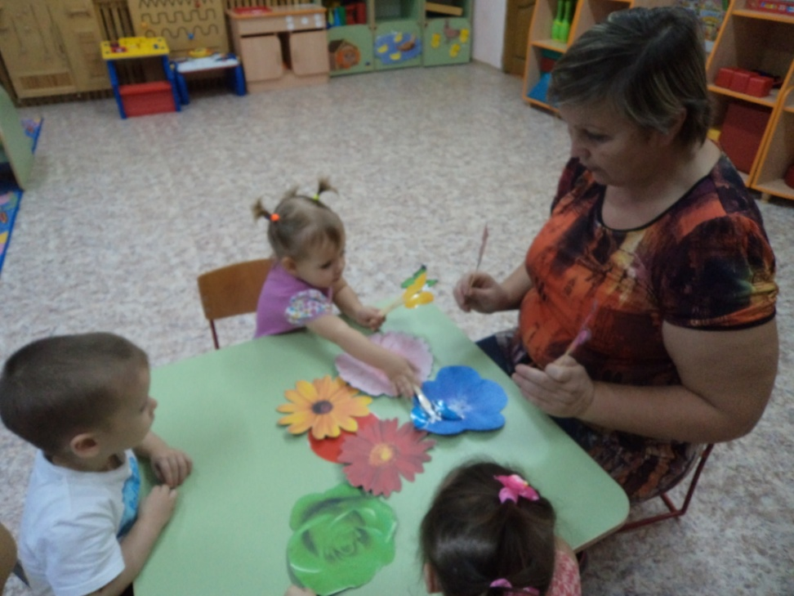
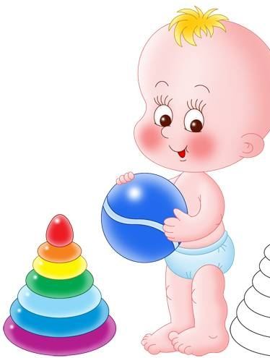
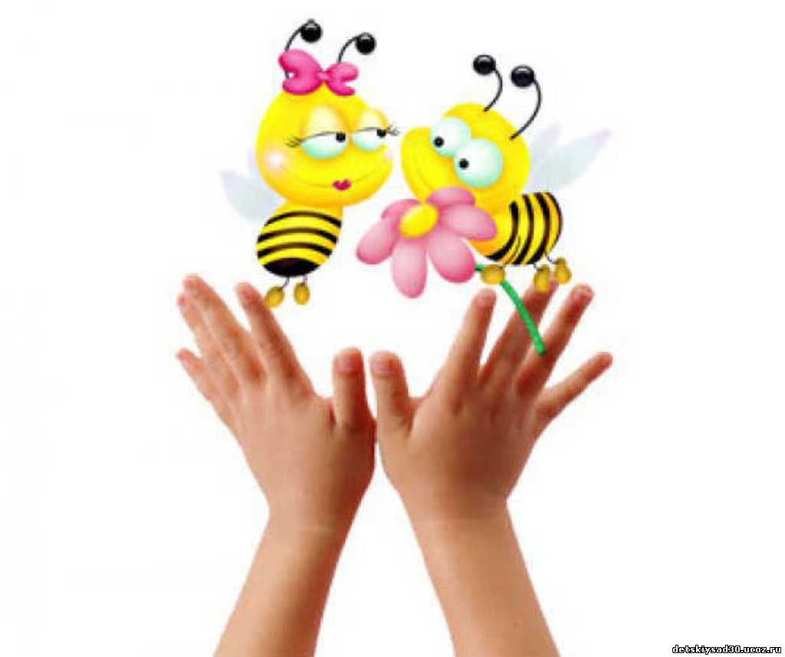
Умелыми пальцы становятся не сразу.
Главное помнить золотое правило:
игры и упражнения, пальчиковые разминки должны проводиться систематически.
Умелыми пальцы становятся не сразу.
Главное помнить золотое правило:
игры и упражнения, пальчиковые разминки должны проводиться систематически.
.
:

Slide 7
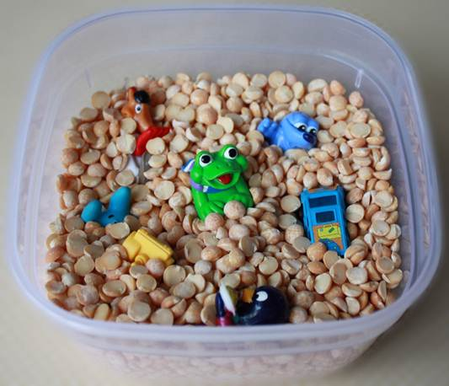
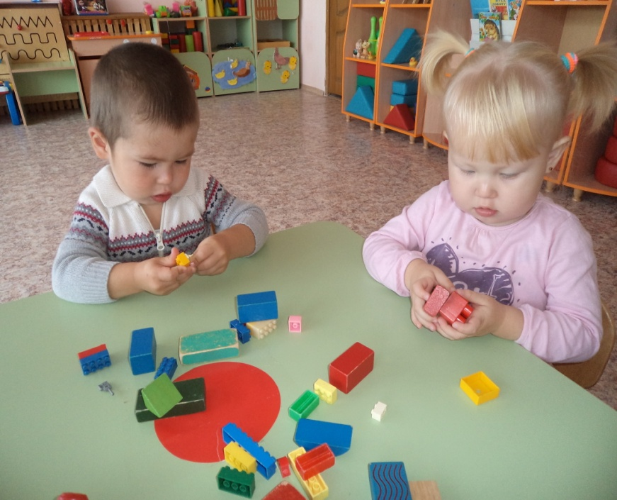
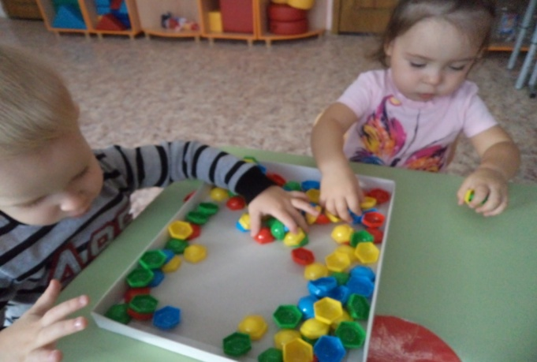
Развитию мелкой моторики способствуют занятия с играми, в которых присутствуют мелкие детали.

Slide 8
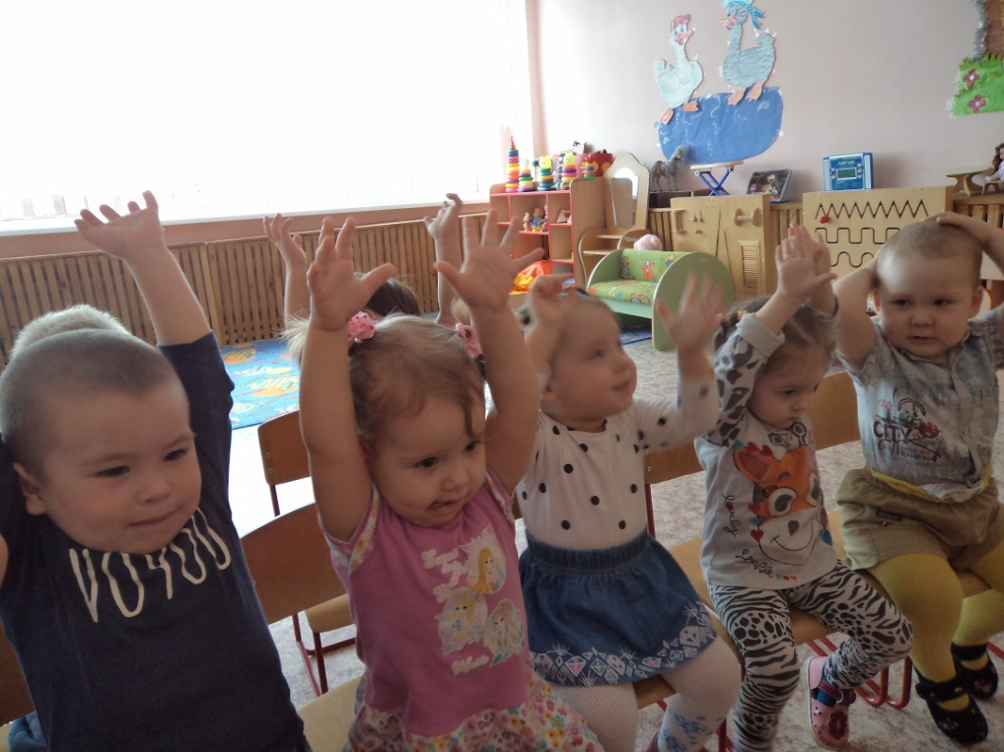
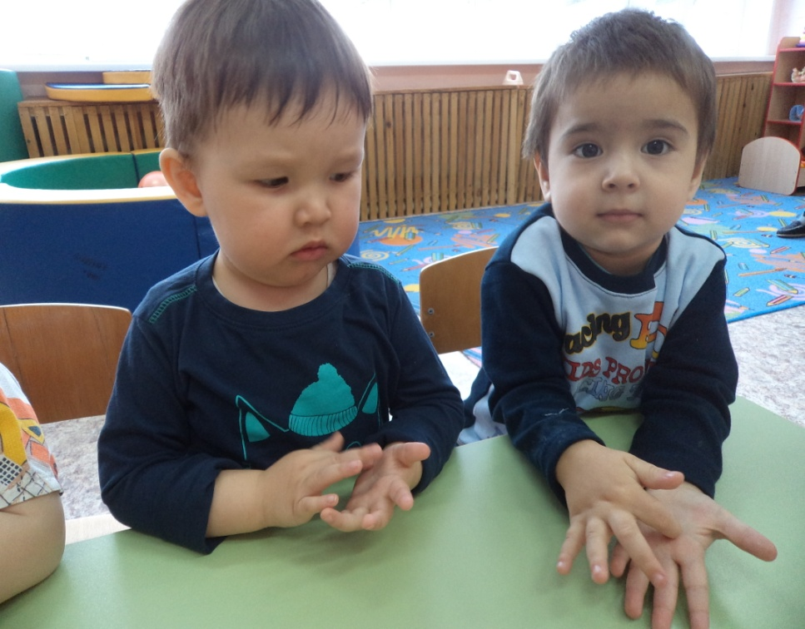
Мелкую моторику рук хорошо развивать с помощью: пальчиковой гимнастики, при этом хорошо использовать стихи, песенки, потешки, сказки, с помощью массажа с растиранием пальчиков и массажёрами для рук, с помощью игр с природным материалом, таким как орехи, шишки, каштаны, крупа, можно использовать в играх с ребенком предметы домашнего обихода, пальчиковый театр, народные игры с ладошками.

Slide 9
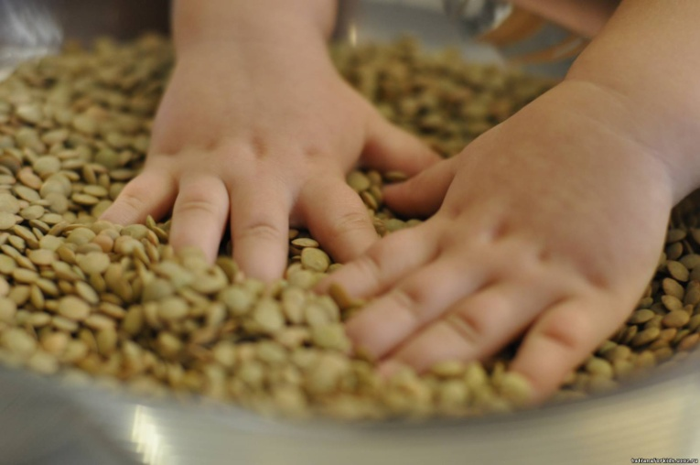
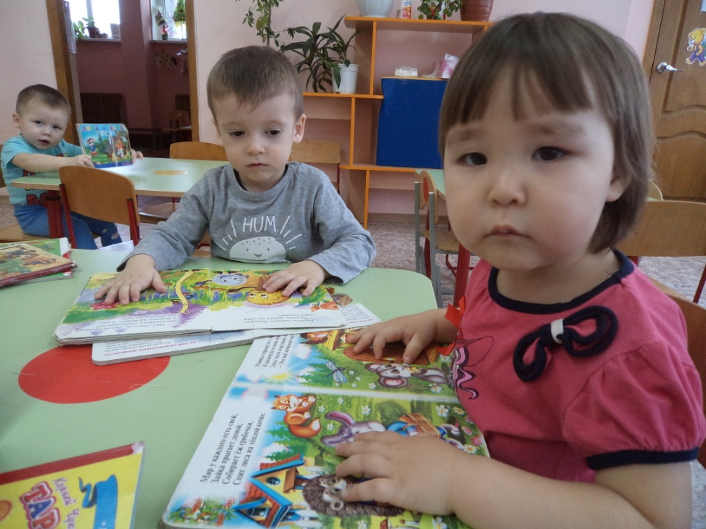
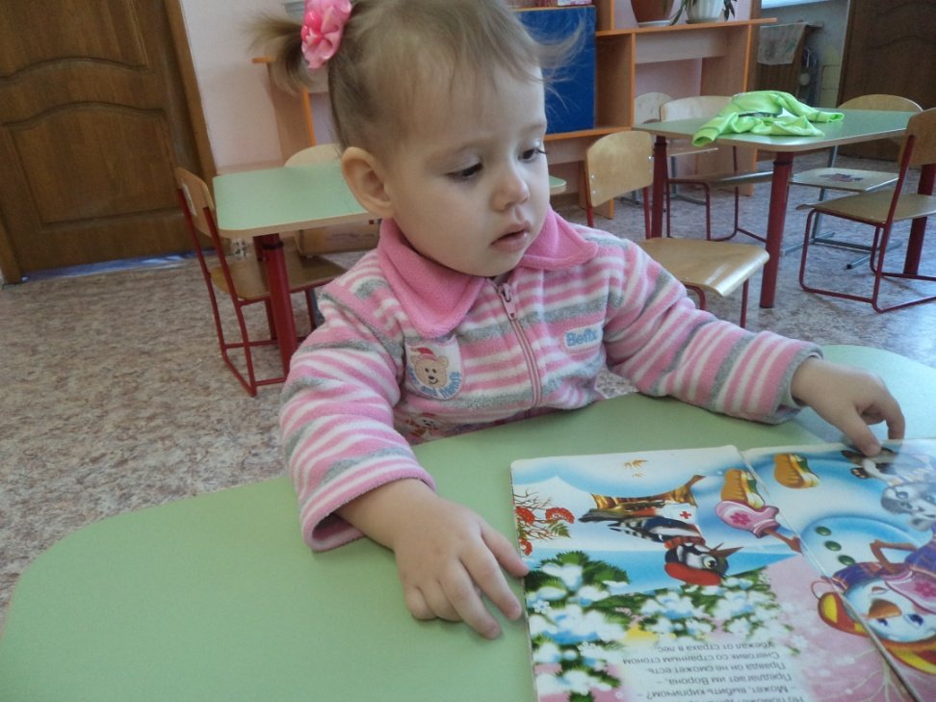
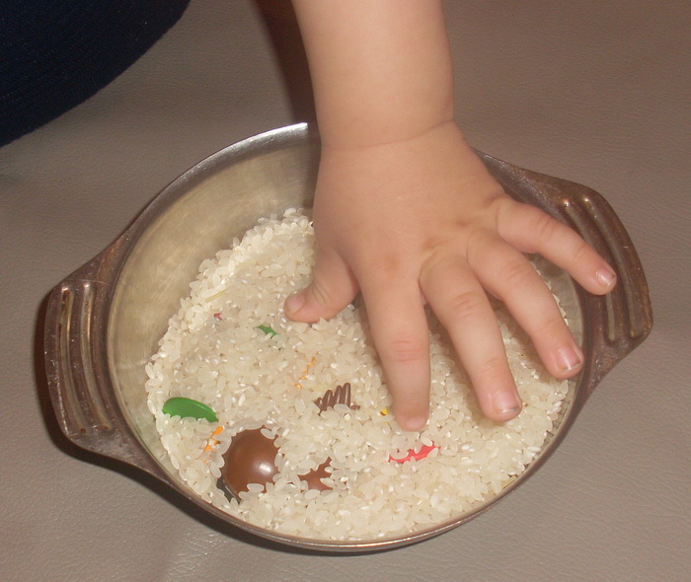

Slide 10
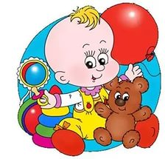
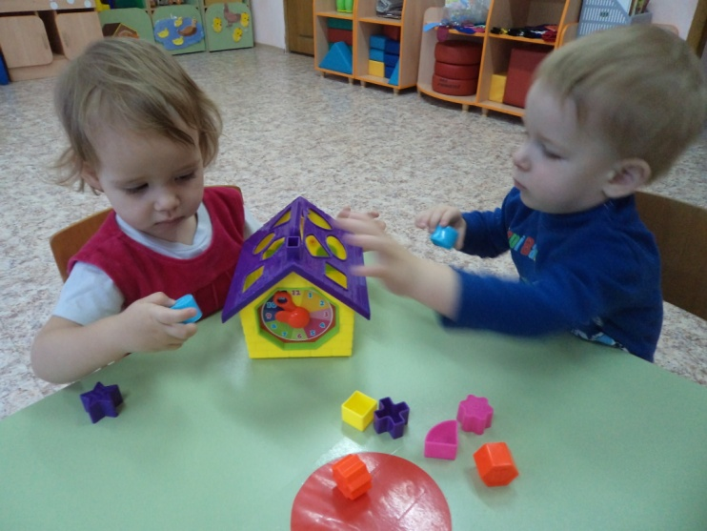
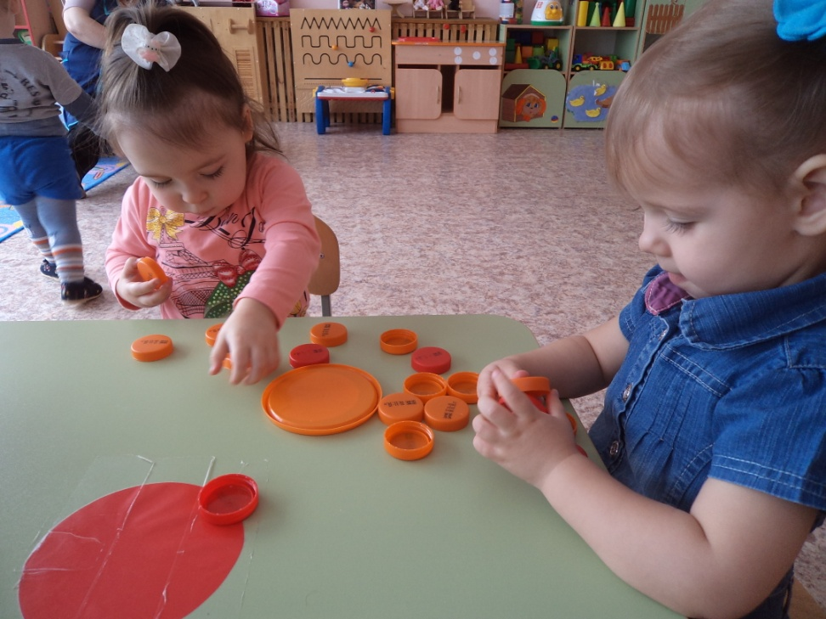
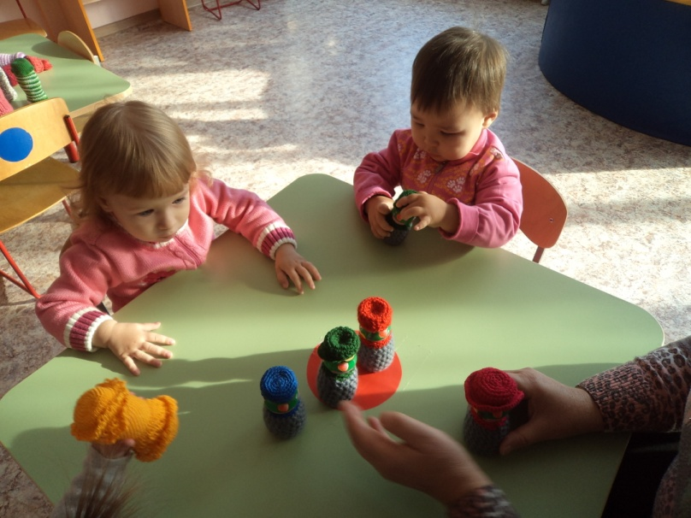
Игры и упражнения, направленные на формирование тонких движений пальцев рук, способствуют не только развитию речи, а еще и развитию повышения внимания, воображения и работоспособности детей. Игры, в которые родители могут играть с ребенком дома.

Slide 11
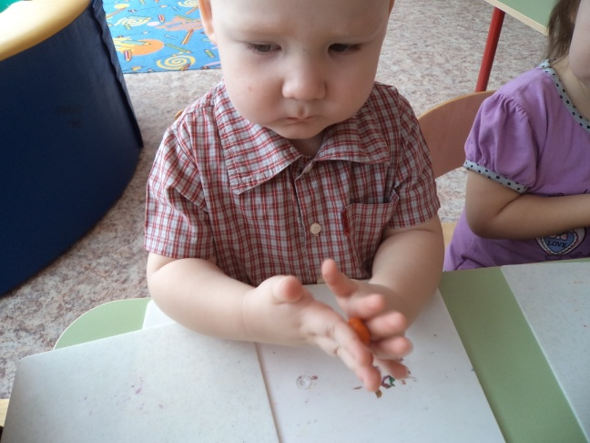
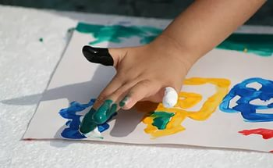
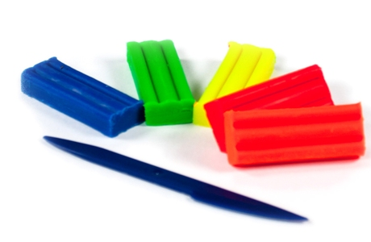
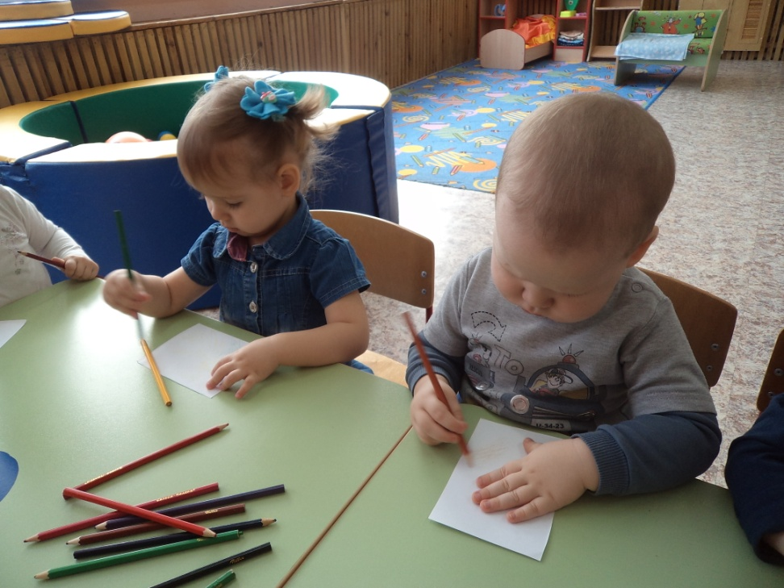
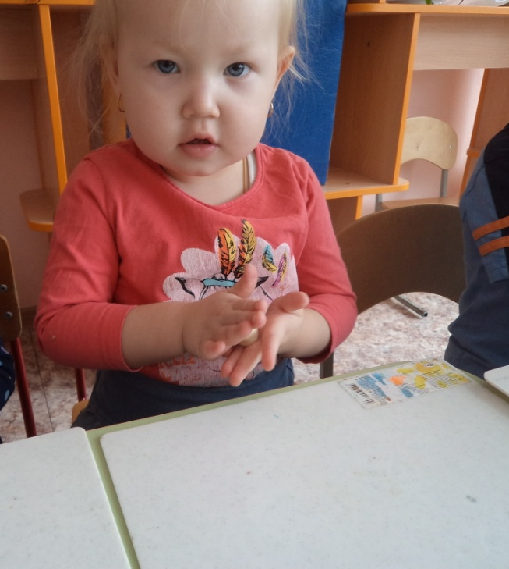
Очень хорошо развивают моторику занятия продуктивной деятельностью
(рисовании, лепка, аппликация).

Slide 12
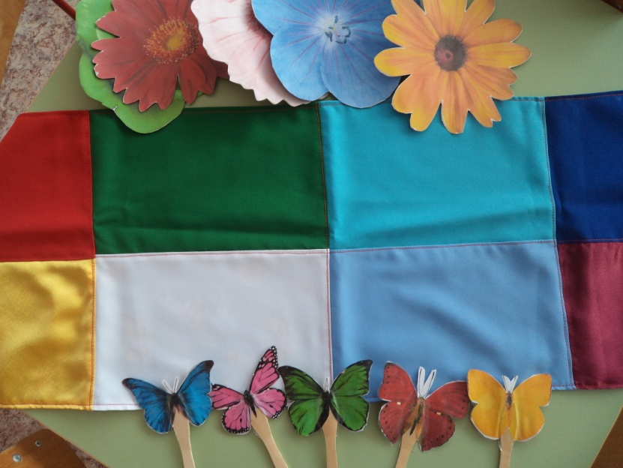
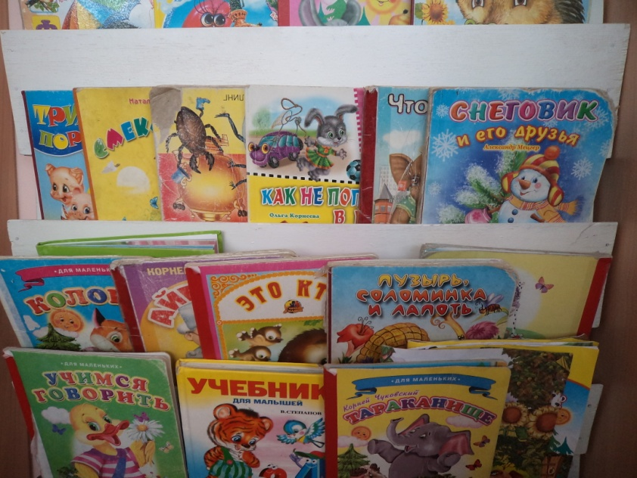
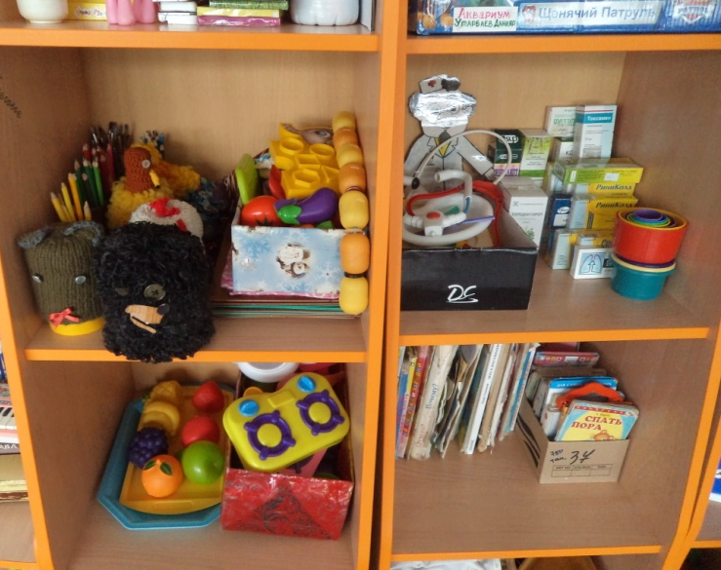
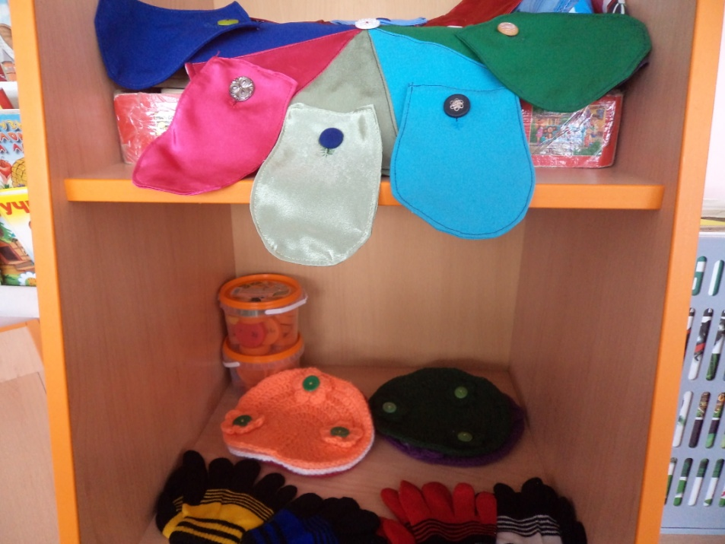
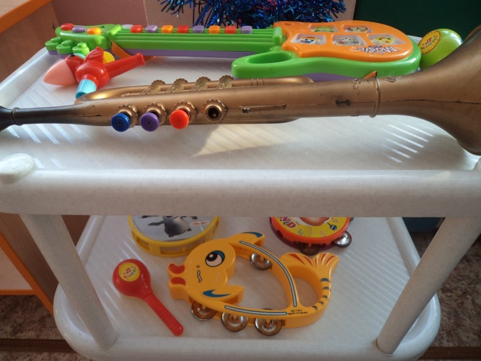
Предметно развивающая среда

Slide 13
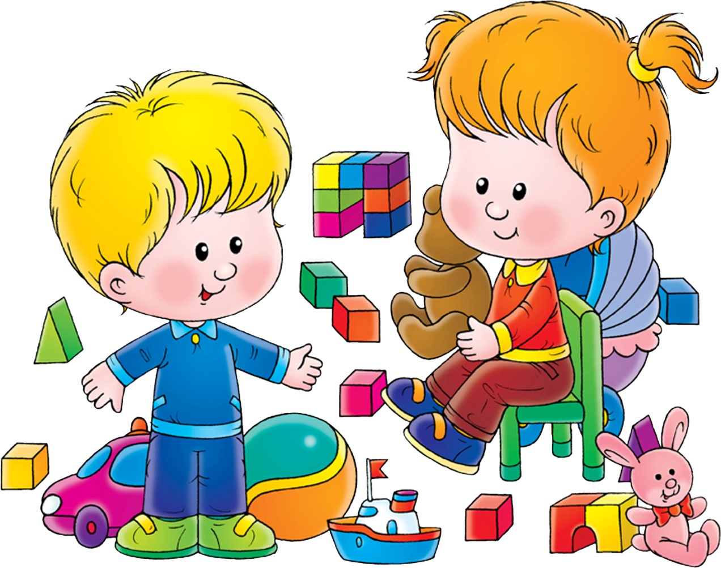
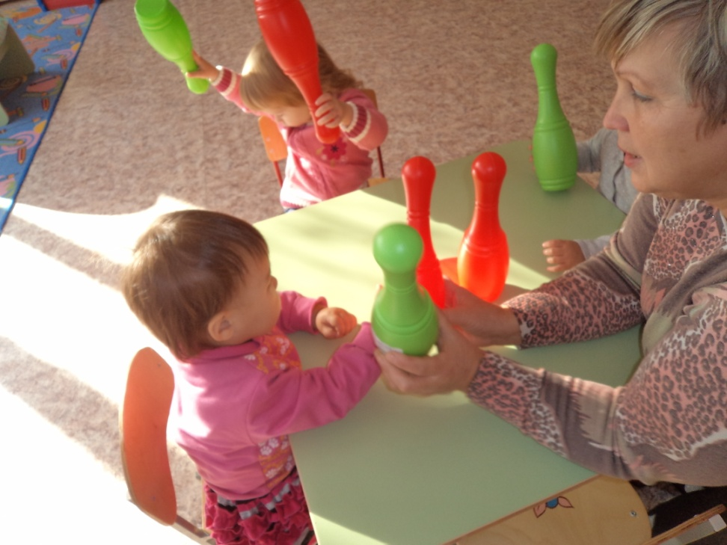
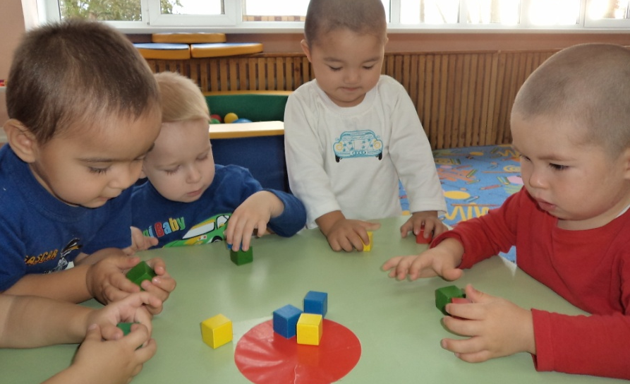
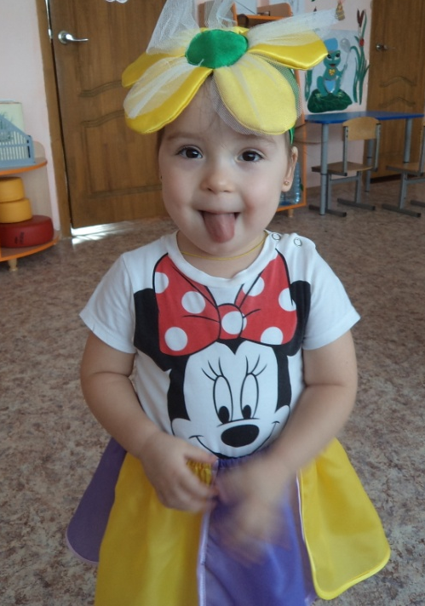
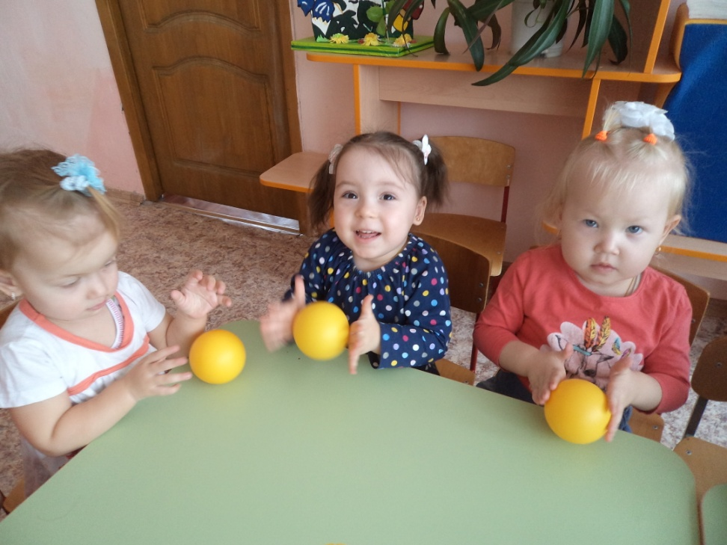
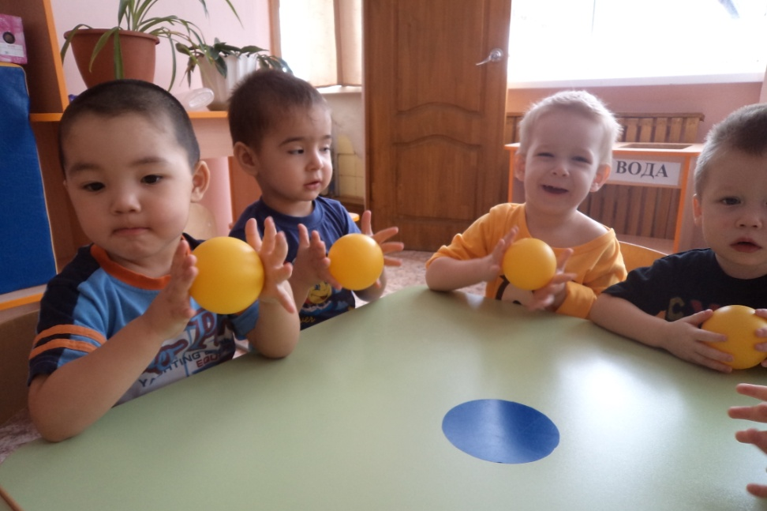
Не интеллектуальные преимущества сделали человека
властелином над всем живущим, но то, что одни мы
владеем руками – этим органом всех органов.
Джордано Бруно.

Slide 14
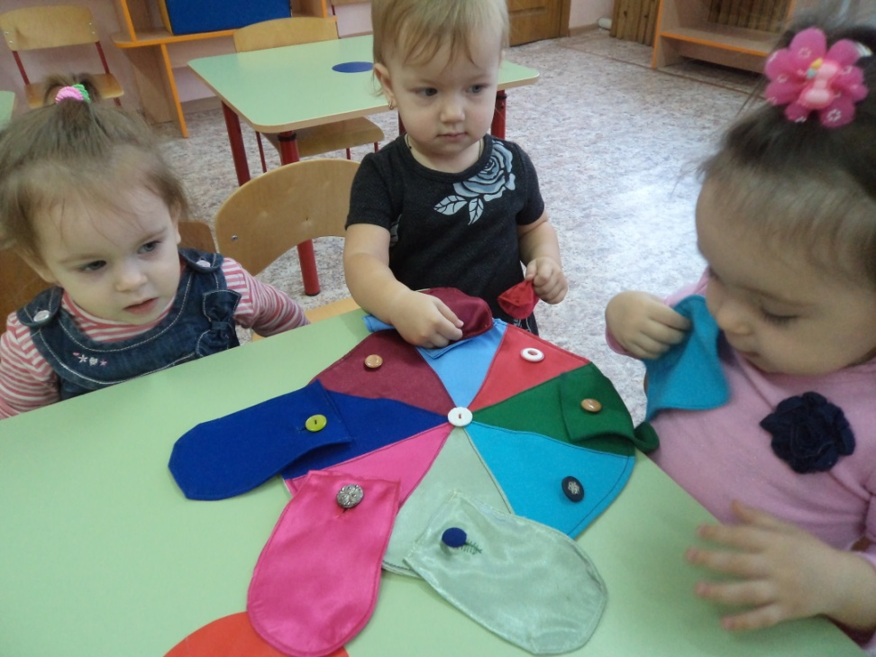
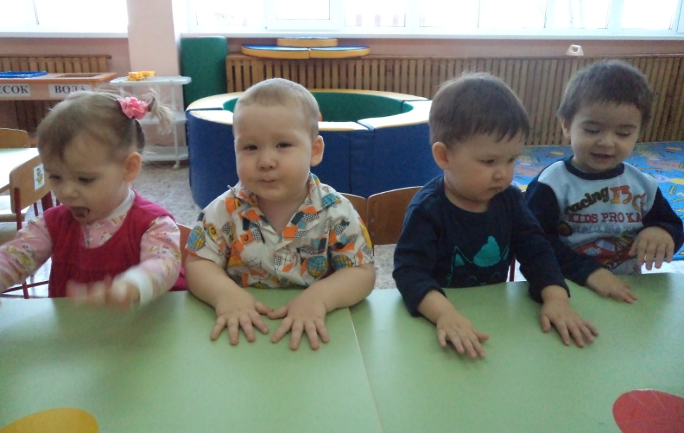
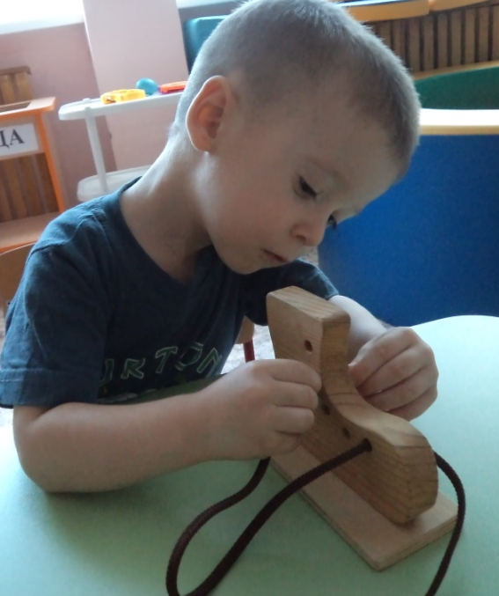
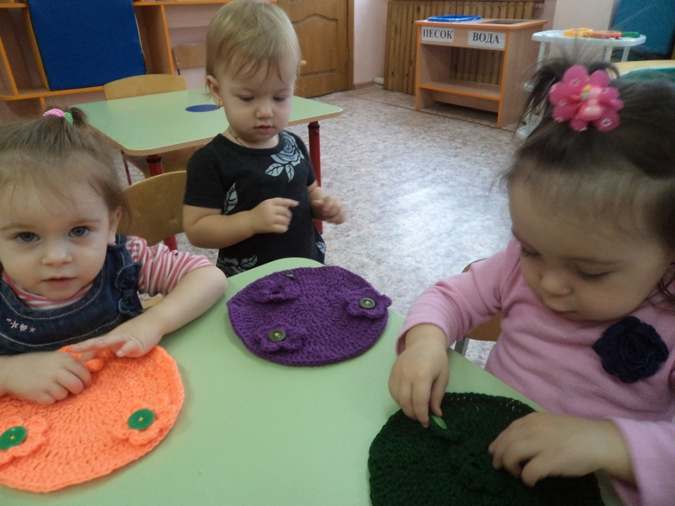
Моторика – совокупность двигательных реакций (общая моторика, мелкая моторика кистей и пальцев рук, артикуляторная моторика).

Slide 15
Игры с рисованием. Тут можно просто рисовать, можно попросить ребенка соединить заранее нарисованные точки, чтобы получилась какая-нибудь фигура, можно «двигаться» по лабиринту, который вы заранее нарисуете. Можно рисовать симметричную фигуру, правую половину которой нарисуете вы, а левую – попросите нарисовать ребенка в зеркальном отображении.
Игра «Повтори движение» – это методика Никитиных. Взрослый и ребенок садятся напротив друг друга, и ребенок повторяет за взрослым всякие положения рук и фигуры из рук. Если ребенку будет трудно повторять зеркальные отображения рук, то взрослый может сесть рядом с ребенком. Фигуры из рук могут самые разнообразные. От простых: согнуть и разогнуть пальцы, до сложных изображений животных, как в «театре теней» – собачек, гусей, птиц.
Игры «Ладонь-кулак». Это игры одновременно на развитие мелкой моторики рук у детей, и на развитие внимания. Взрослый показывает ребенку комбинацию движений руки, а ребенок за ним повторяет, стараясь не ошибиться. Для простоты сначала можно играть только одной рукой. Например, вы показываете ребенку следующую комбинацию движений (все в быстром темпе): кулак, ладонь на стол, ладонь ребром, ладонь на стол, и повернуть ладонь параллельно себе. Ребенок должен в быстром темпе всё повторить и не

Slide 16
Игры с домашними предметами. Отыскать в песке (крупе) спрятанную мелкую игрушку, нанизывать бусинки, перебирать крупы. Можно дать ребенку веревочку и прищепки, чтобы малыш сначала прикрепил все прищепки на веревочку, а затем снял. Ещё можно дать ребенку тряпочку, чтобы он скомкал её одной рукой и спрятал в кулаке. Хорошо давать ребенку орешки или шарики, чтобы он катал их между ладошек. Можно поиграть в игру «Рисование по крупе» – на поднос высыпать тонким слоем манную крупу пусть ребенок пальчиком рисует на ней.Можно выкладывать картинку из пуговичек или бусинок, это можно делать вместе с ребенком, можно давать ему задание выложить какой-либо предмет. Можно с закрытыми глазами вынимать из кучки игрушек одну из них, и, ощупывая, пытаться отгадать, что это.Все эти упражнения легкие, чередуя их и выполняя их каждый день, вы поможете ребенку развить мелкую моторику рук.
Лепка из пластилина. Отлично развивать мелкую моторику рук позволяет лепка. Попросите ребенка скатать колобок, колбаску, отщипывать от пластилина кусочки и лепить разные фигурки. Для начала попросите повторить ребенка ваши фигурки, потом малыш вполне может лепить сам. Можно отщипывать кусочки и размазывать их по бумаге, «рисуя» пластилином. Можно (если ребенок уже постарше) лепить из пластилина буквы и цифры, а потом с закрытыми глазами «опознавать» их. Если покрыть пластилином специальную доску, то можно выкладывать на пластилине узоры из крупы, макарон, бусинок.

Slide 17
Источники способностей и дарований детей – на кончиках их пальцев. От пальцев, образно говоря, идут тончайшие ручейки, которые питают источник творческой мысли” В.А. Сухомлинский

Slide 18
Спасибо за внимание

